Slide 1
Test H de Kruskal-Wallis
Extension du test de Mann-Whitney pour des situations où on veut comparer plusieurs groupes (pas simplement deux comme précédemment).
C’est l’équivalent non-paramétrique de l’ANOVA
H₀: les médianes des populations sources sont égales
H₁: Au moins une des médianes des populations sources est différente
Où il y a k échantillons de tailles n₁, n₂, …, n_{k}, dont le total est N. R(x_{ij}) est le rang de la i^{iéme} donnée dans le j^{ième} échantillon. La valeur de H est testée sur une table du χ² avec k-1 degrés de liberté.

Slide 2
Test H de Kruskal-Wallis
Quand deux ou plusieurs données sont égales, elles occupent le même rang et une correction s’impose:
e_{xl} : nombre d’individus ex aequo pour la valeur l donnée
g: nombre de valeurs présentant des ex aequo, c’est-à-dire le nombre de groupes d’ex aequo.

Slide 3
Test H de Kruskal-Wallis
Un exemple:
L’association d’une plante à un pied de tomate réduit-elle la présence de mouches blanches?
On compte les mouches blanches sur 4 plans (témoin sans plante, tomate + basilic, tomate + capucine, tomate + œillet)

Slide 4
Test H de Kruskal-Wallis
 | Temoin | rang | Basilic | rang | Capucine | rang | Œillet | rang
 | 400 | 44,5 | 400 | 44,5 | 260 | 30 | 350 | 41
 | 425 | 48,5 | 505 | 53,5 | 540 | 56 | 270 | 31,5
 | 765 | 63 | 140 | 11 | 305 | 36 | 280 | 33
 | 570 | 58 | 65 | 3,5 | 305 | 36 | 510 | 55
 | 410 | 46 | 35 | 1 | 80 | 7 | 250 | 27,5
 | 230 | 22,5 | 60 | 2 | 315 | 38 | 185 | 16
 | 365 | 42 | 110 | 8,5 | 110 | 8,5 | 165 | 12,5
 | 505 | 53,5 | 190 | 17 | 340 | 40 | 230 | 22,5
 | 255 | 29 | 470 | 52 | 730 | 62 | 560 | 57
 | 205 | 20 | 690 | 61 | 440 | 51 | 1060 | 64
 | 200 | 18,5 | 685 | 60 | 605 | 59 | 435 | 50
 | 130 | 10 | 240 | 25,5 | 165 | 12,5 | 305 | 36
 | 290 | 34 | 320 | 39 | 270 | 31,5 | 250 | 27,5
 | 65 | 3,5 | 75 | 6 | 200 | 18,5 | 375 | 43
 | 70 | 5 | 180 | 15 | 210 | 21 | 425 | 48,5
 | 175 | 14 | 235 | 24 | 240 | 25,5 | 415 | 47
somme rangs |  | 512 |  | 423,5 |  | 532,5 |  | 612

Slide 5
Test H de Kruskal-Wallis
H₀: les distributions des populations d’origine sont semblables
H₁: toutes les distributions des populations d’origine ne sont pas semblables.
11 ex aequo à deux
1 ex aequo à trois
Suit une loi du χ² à k-1 (3) d.l.

Slide 6
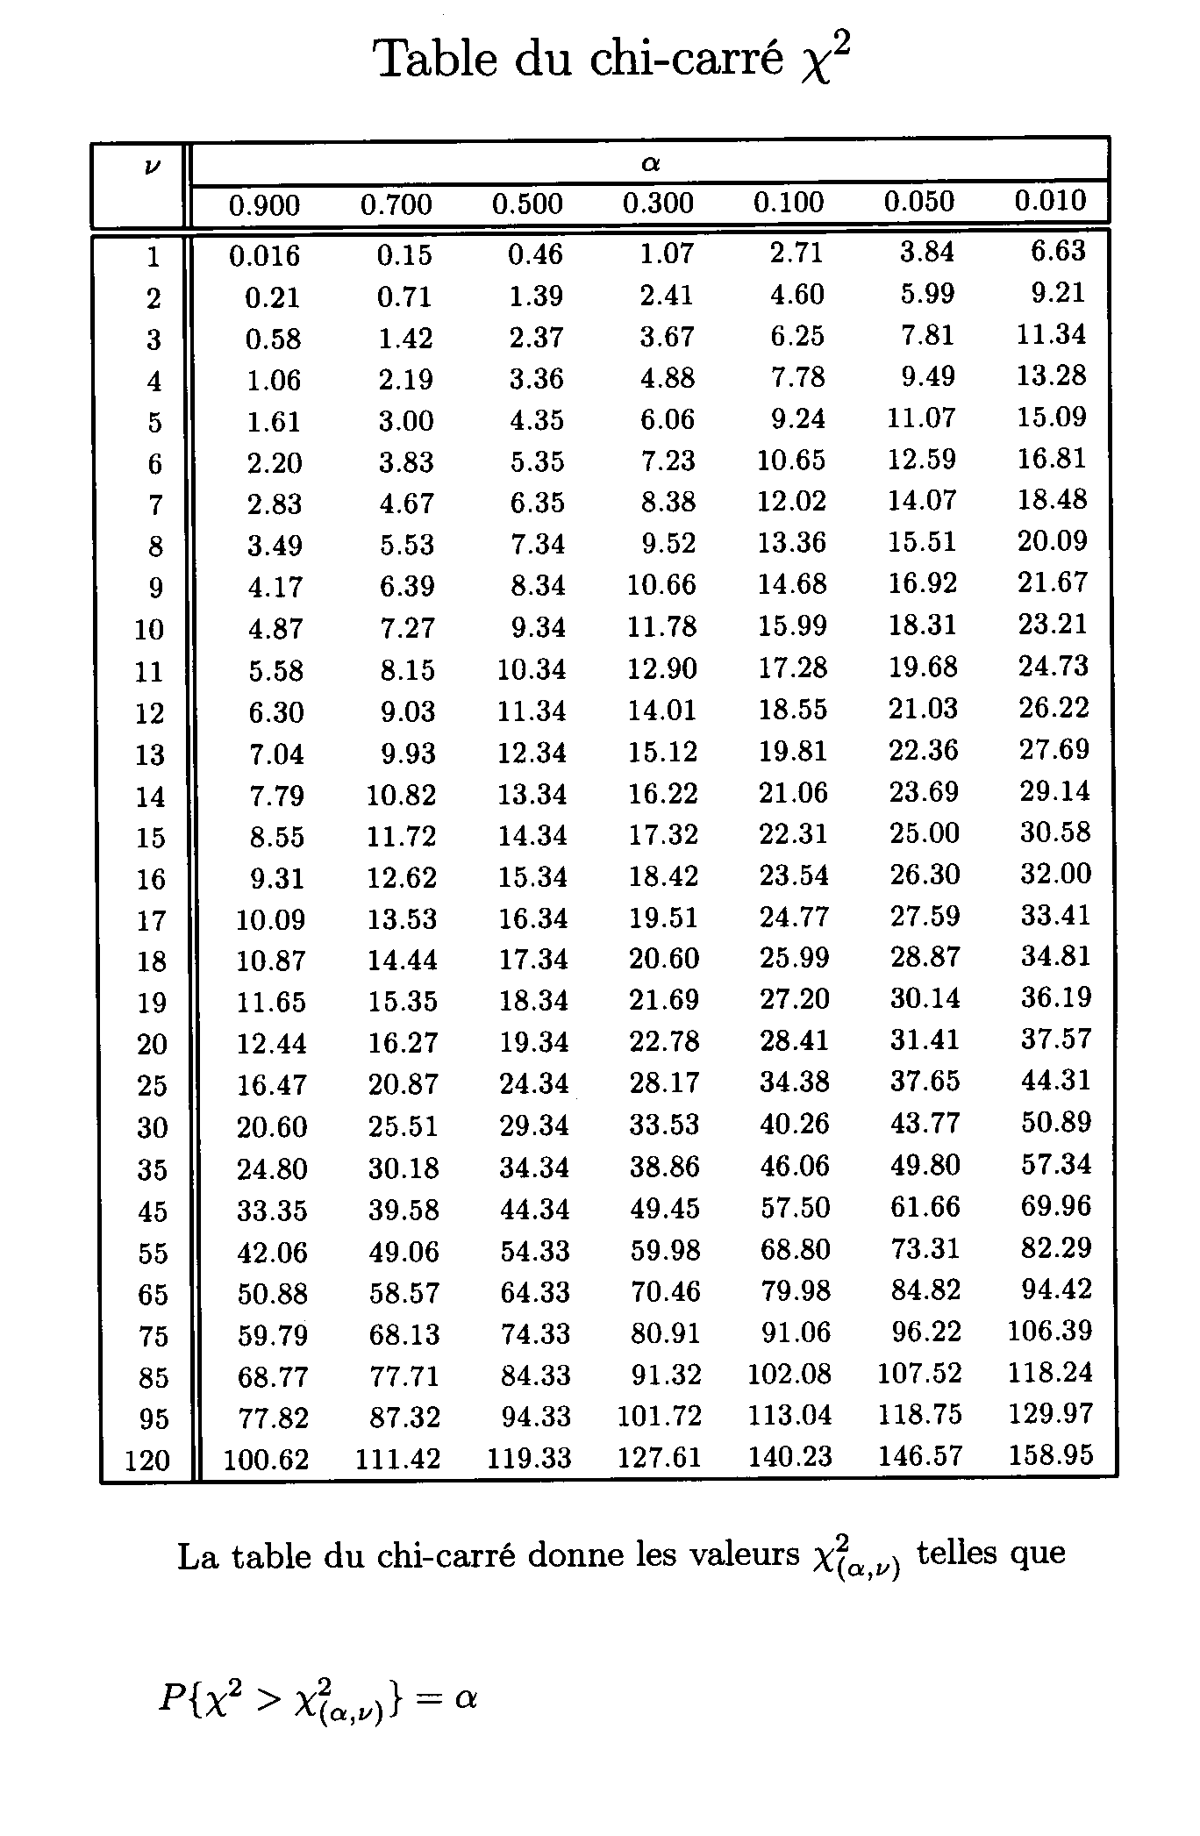
Test H de Kruskal-Wallis
H_{corr} (=3,24) < 7,81
L’hypothèse H₀ est retenue au seuil de signification α = 0,05
L’association de basilic, d’œillets, ou de capucine n’entraîne aucune modification de la répartition des mouches blanches.

